Slide 1
新版服务员点单更新解读
K米产品小课堂--6月
主讲人：技术服务组-陈志锋
Notes:
非礼君

Slide 2
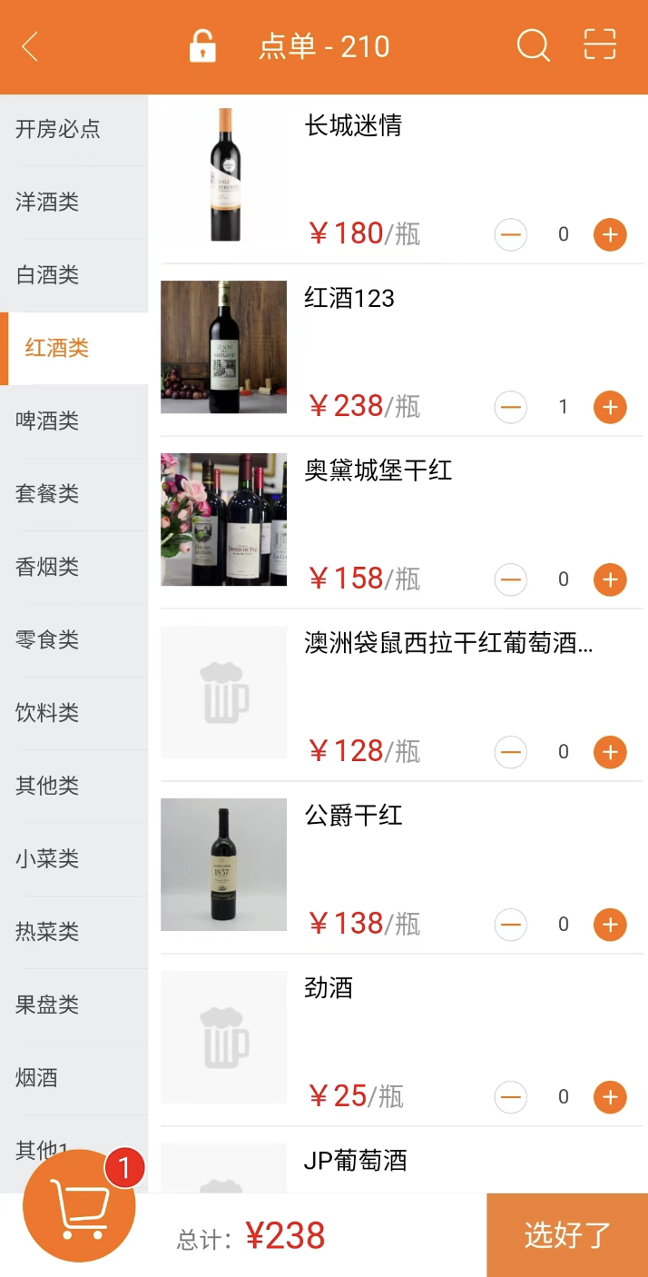
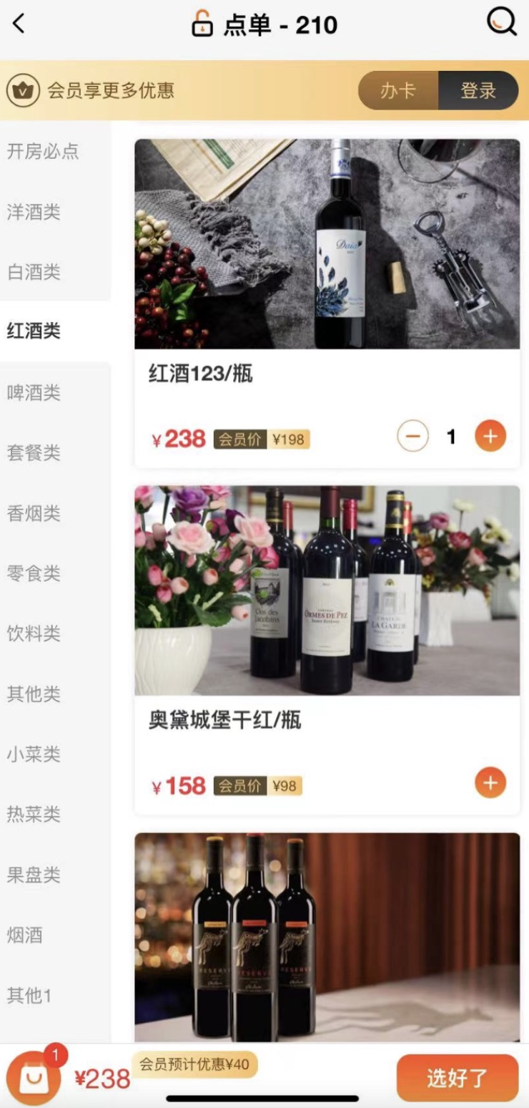
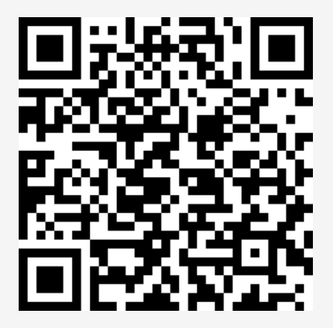
新旧点单页面
有哪些不同？
服务员点单V3.0.10

Slide 3

商品横图展示

Slide 4
更新一 商品横图展示
功能说明
智慧平台配置商品横图，并修改服务员点单的图片展示模式，即可在点单页面展示商品大图
使用场景
场所需要展示精修的商品图片
功能价值
更新前：原来图片较小，场所花钱找摄影、后期精心准备的商品大图展示效果不好
更新后：可以在点单界面看到精美的商品大图，即使是套餐商品也能一目了然，给客人更大的视觉刺激
旧版
新版

Slide 5
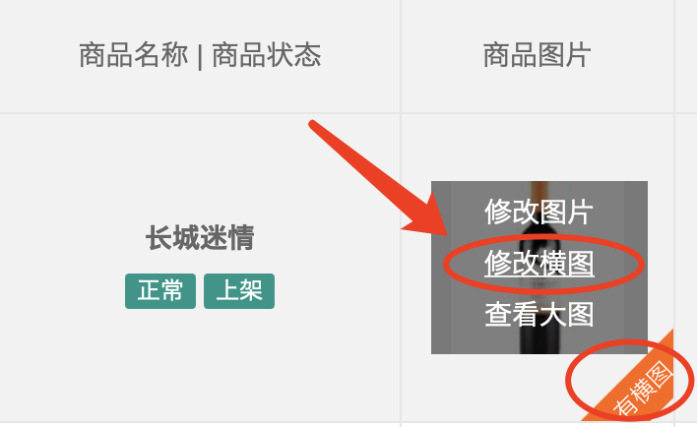
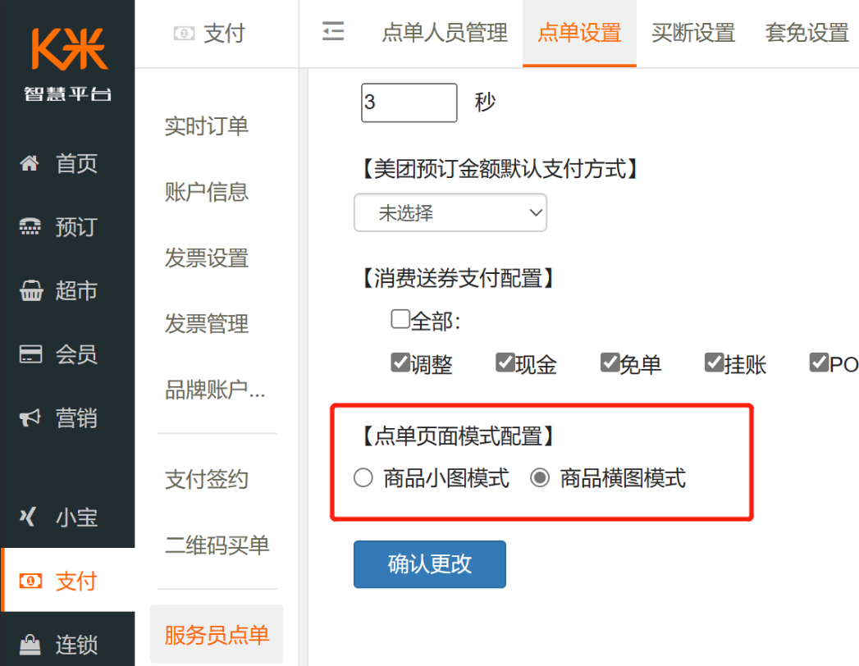
操作步骤
第一步：在智慧平台的超市模块，点击“修改横图”上传商品横图，宽高比例为1.8：1，上传成功后会有【有横图】标识。
路径：K米智慧平台→超市→超市商品→商品图片→修改横图
第二步：修改【点单页面模式配置】为“商品横图模式”，退出app并重新登录账号即可看到大图。
路径：K米智慧平台→支付→服务员点单→点单设置→通用设置→点单页面模式配置
注意：同时只能存在一种图片展示模式，如果选了横图模式但有些商品未配置横图，就会显示为空白图片。

Slide 6
会员价对比展示

Slide 7
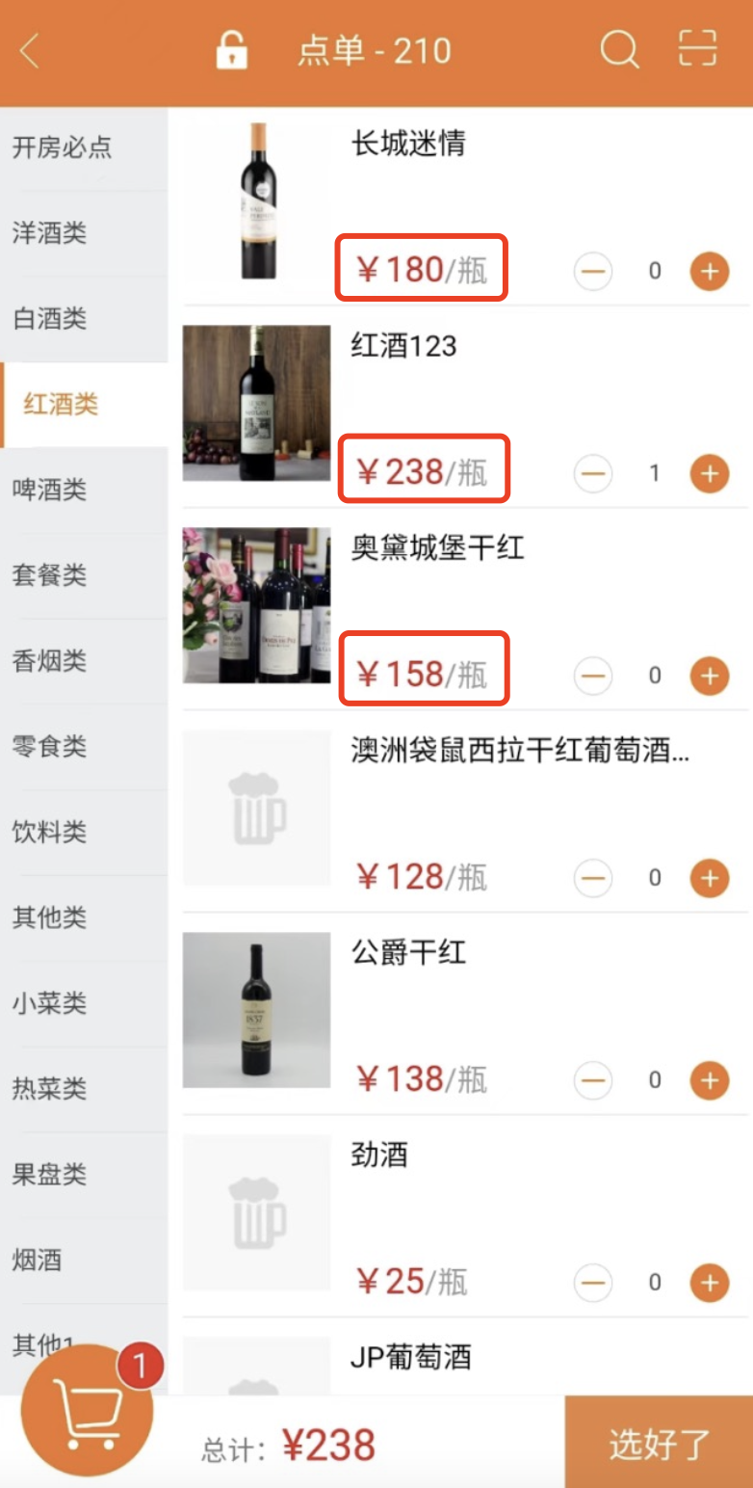
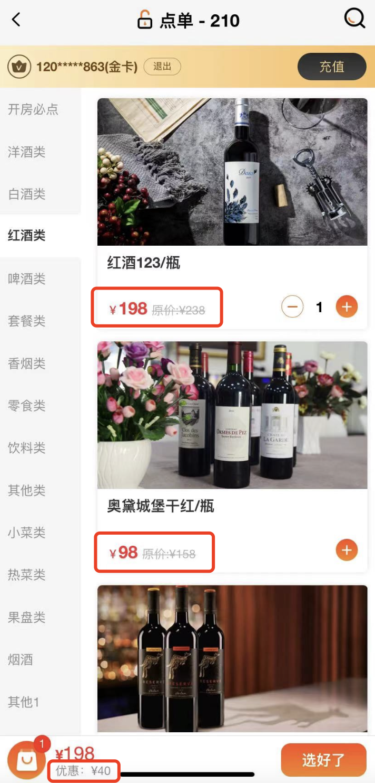
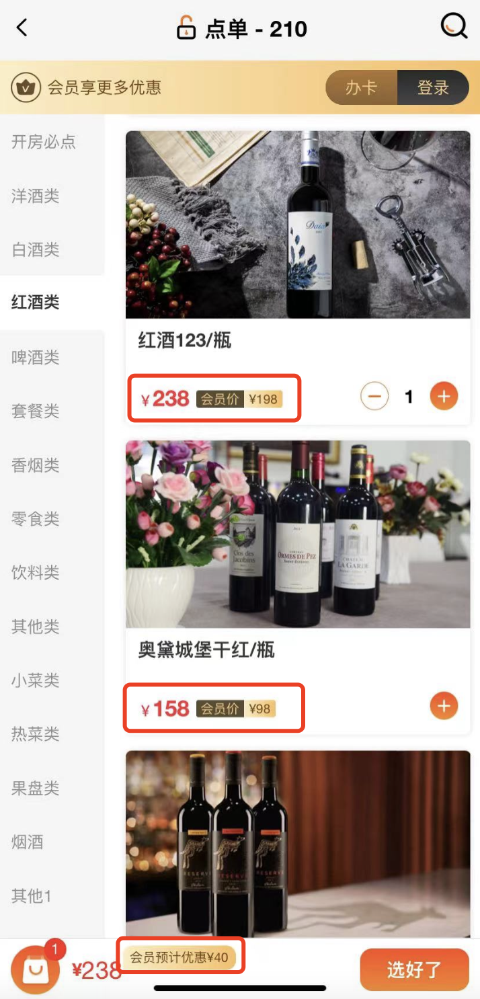
更新二 会员价对比展示
功能说明
线下有设置商品会员价、且未登录会员的情况下，APP的点单页面增加展示会员价
使用场景
场所设置了会员优惠，让客人使用服务员点单APP挑选商品，通过会员价展示吸引新客办卡
功能价值
更新前：非会员点单时看不到会员价，主动办卡意愿不强
更新后：通过对比直观展示会员价的优惠，从而刺激办卡，促进客人多次消费
旧版点单页面
新版（未登录会员时）
新版（登录会员后）

Slide 8
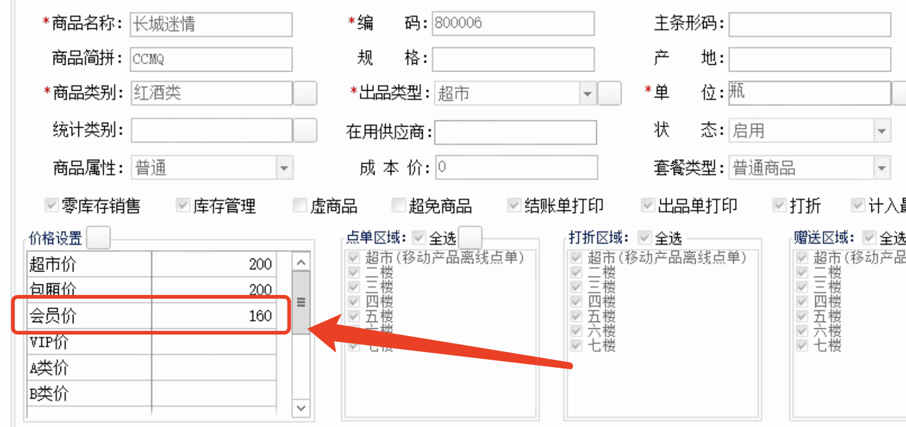
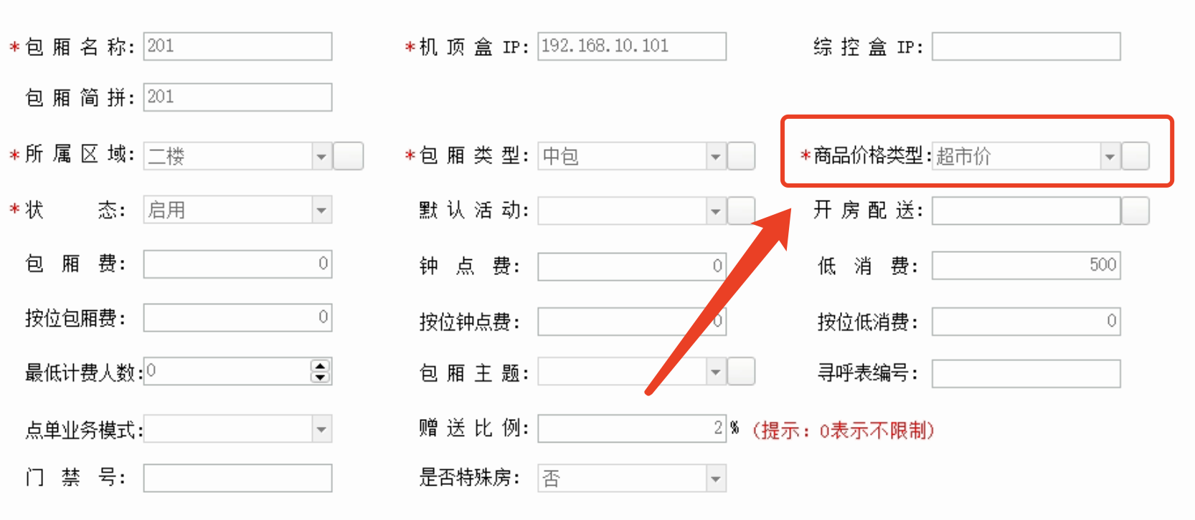

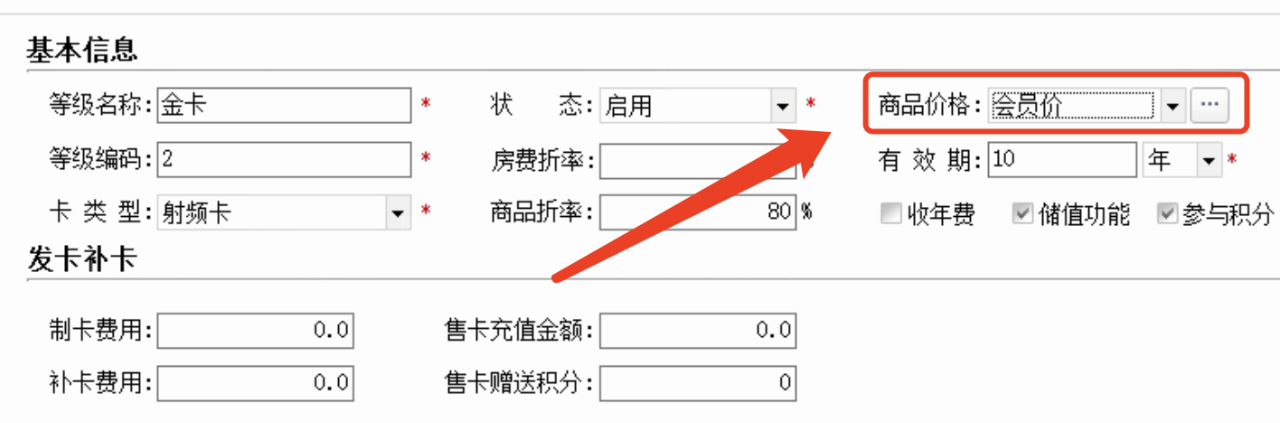
配置路径（以通娱为例）
第一步：配置商品的会员价（智慧平台不可配置）
路径：通娱后台系统→物品设置→商品资料
第三步：设置包厢开房时默认的商品价格，即原价
路径：通娱后台系统→包厢管理→包厢信息
第二步：设置会员等级享受的商品价格，确保登录会员后享受商品会员价
路径：通娱后台系统→会员设置→会员等级设置
展示规则说明
当没有登录会员时：
1、若会员价＜原价，展示原价和会员价；
2、若会员价=原价，只展示一个，无对比。
总结：会员价有优惠时，才会突出显示会员价。

Slide 9
顶部新增会员入口

Slide 10
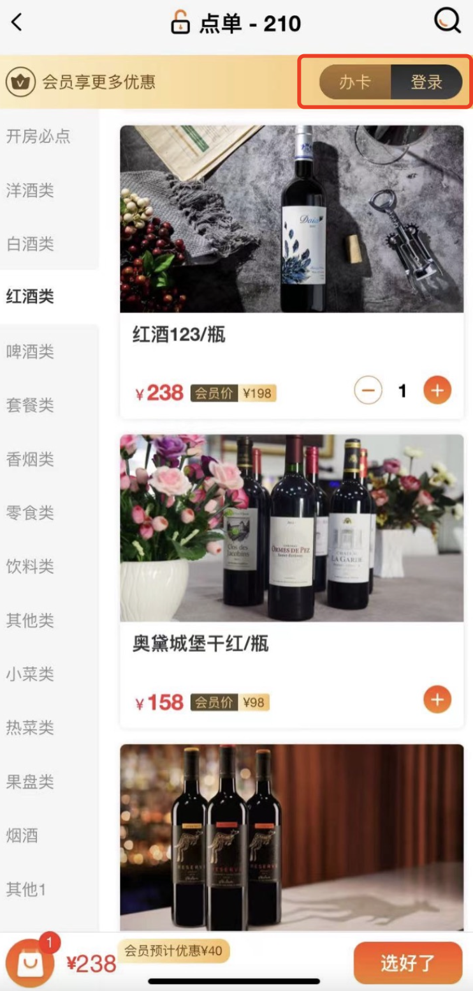
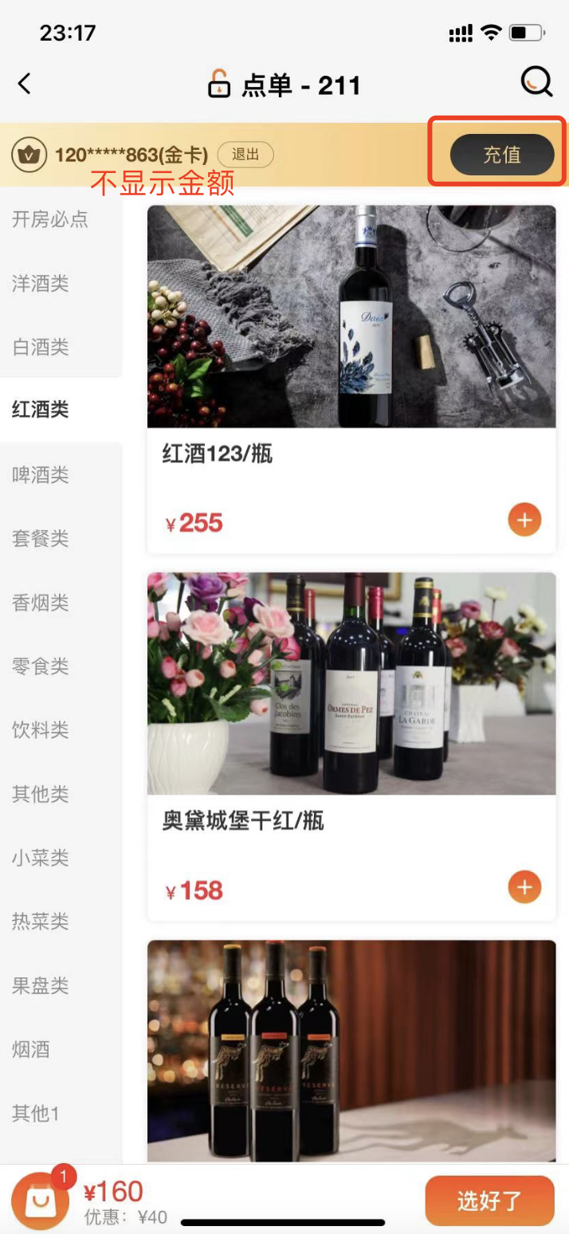
更新三 顶部新增会员入口
功能说明
在点单页的顶部，增加了会员的办卡、登录、充值入口
（功能与工作台的一致，也支持扫码办卡、登录等）
使用场景
①场所新客在点单页可以快速完成办卡
②会员在点单页就可以登录和充值
功能价值
更新前：会员办卡和充值都需要先退出点单界面，比较麻烦；
更新后：当客人有办卡意愿时，直接操作办卡，提高效率；
未登录会员时
登录会员后

Slide 11
包厢预订邀请函

Slide 12
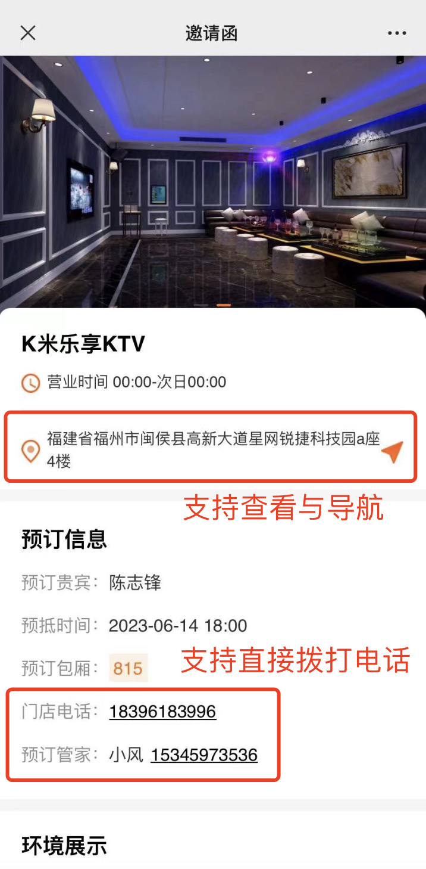
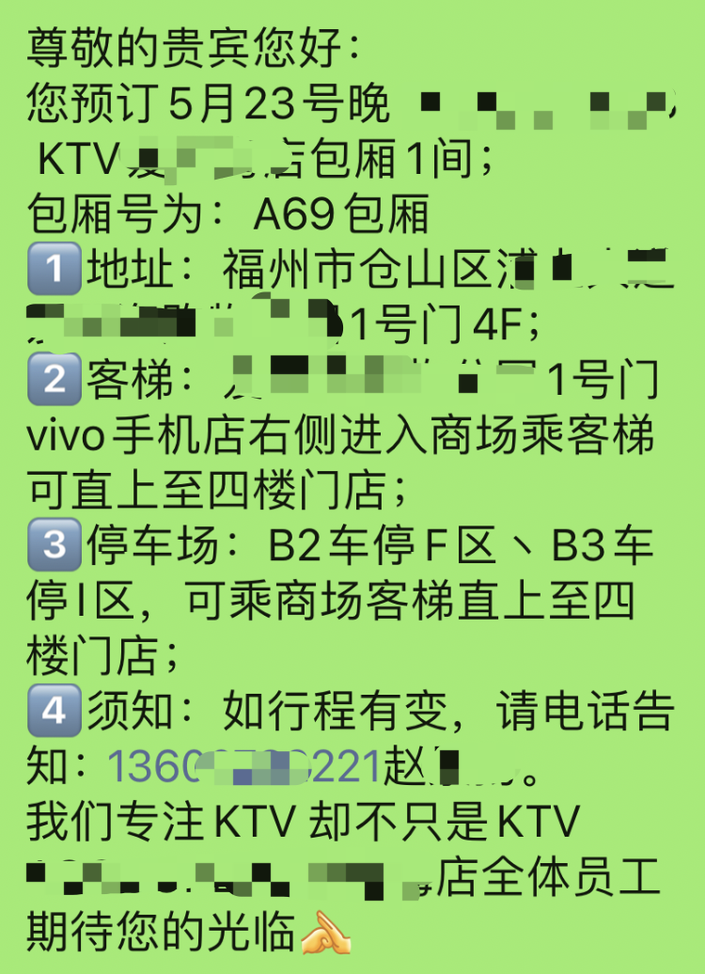
更新四 包厢预订邀请函
功能说明
智慧平台配置邀请函相关信息，在服务员点单APP预订包厢后，可以跳转微信分享邀请函
使用场景
预订后需要在微信给客人分享具体的预订信息，并展示场所的环境图片或活动海报等
功能价值
更新前：营销经理预订后还要发微信告知客人，编辑文字比较麻烦，且重点不突出，纯文字作用有限
更新后：一键分享预订相关的信息，还可以输出商家的宣传图、促销活动的海报
微信打字分享预订信息
一键生成图文并茂的邀请函

Slide 13
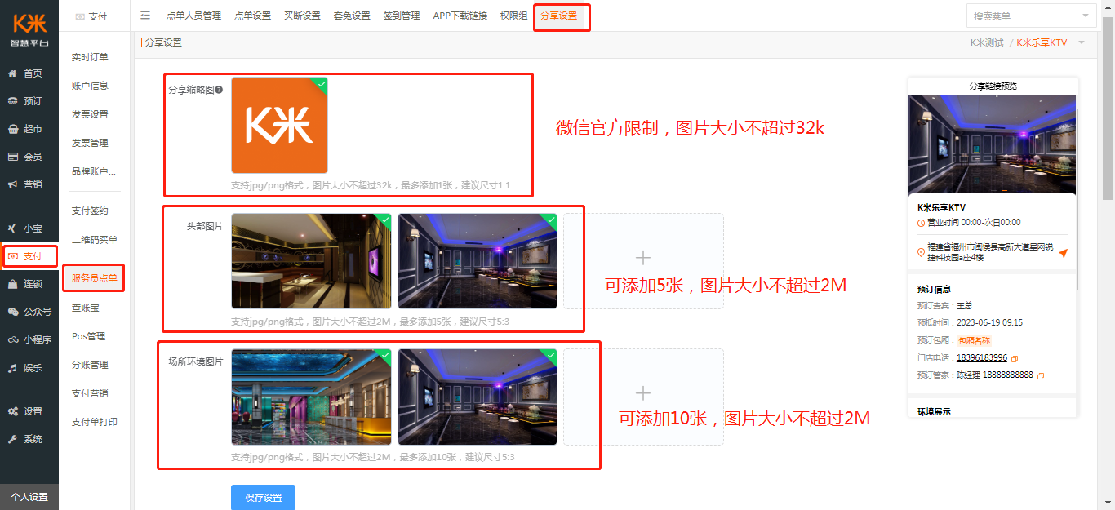
操作步骤
第一步：配置邀请函的缩略图、头部图片、场所环境图片。图片仅支持jpg/png格式，
如果图片较大需要先压缩
路径：K米智慧平台→支付→服务员点单→分享设置

Slide 14
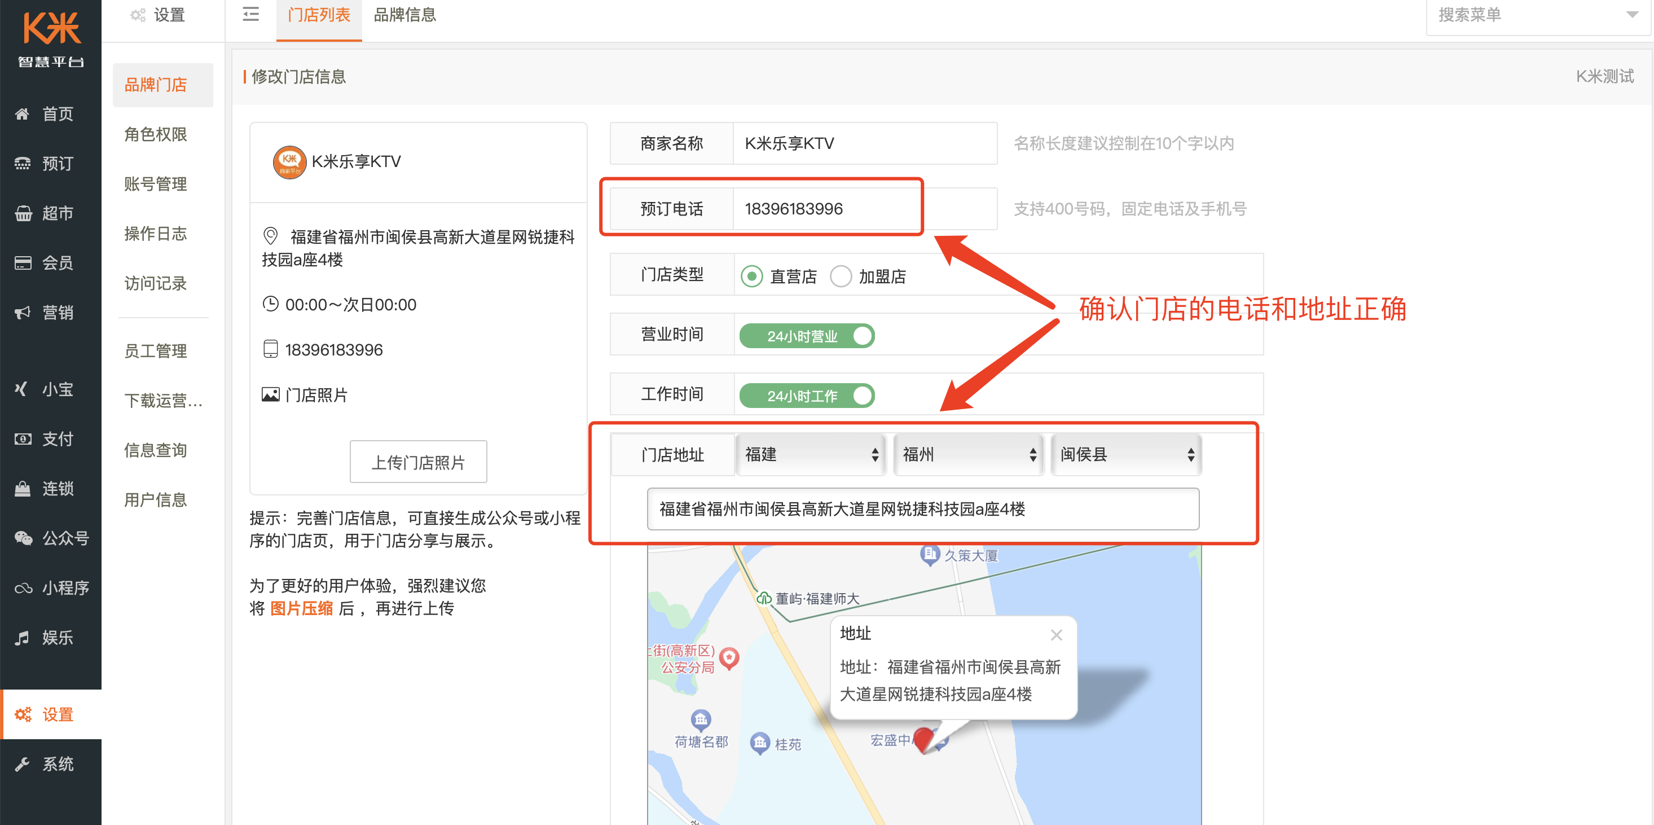
操作步骤
第二步：确认预订电话、门店地址等信息
路径：K米智慧平台→设置→品牌门店→编辑门店

Slide 15
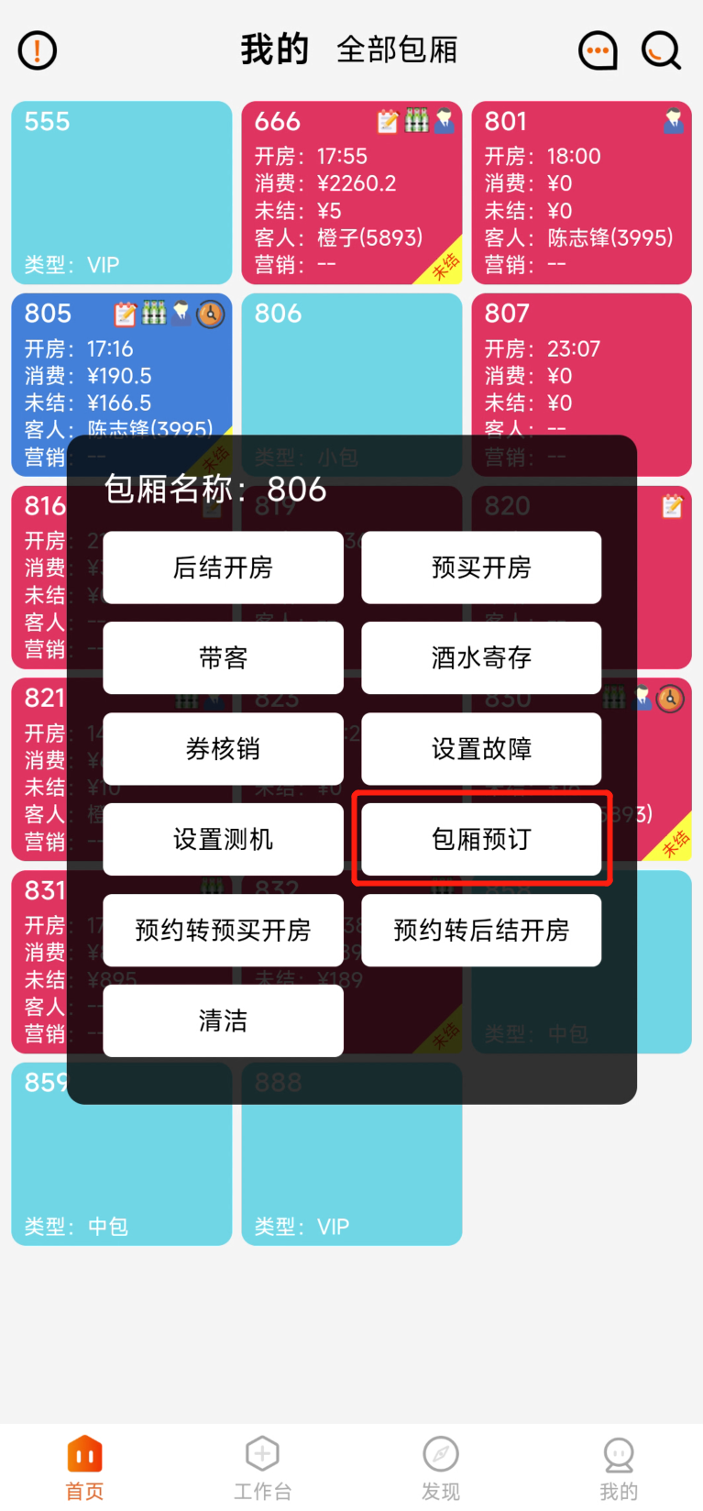
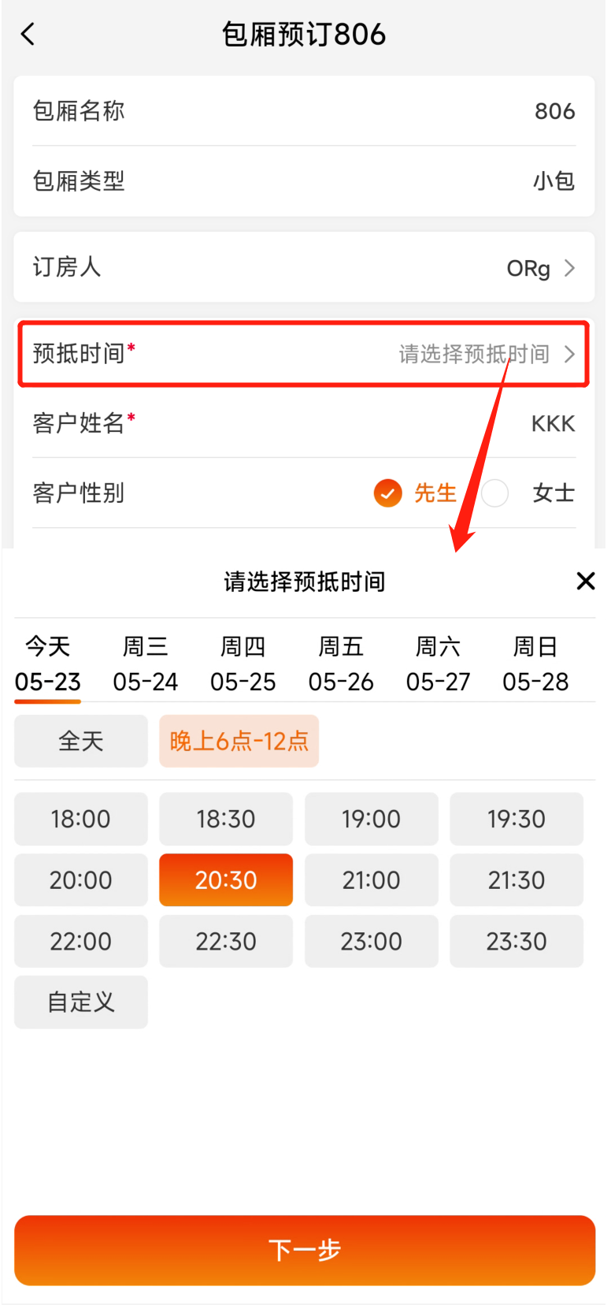
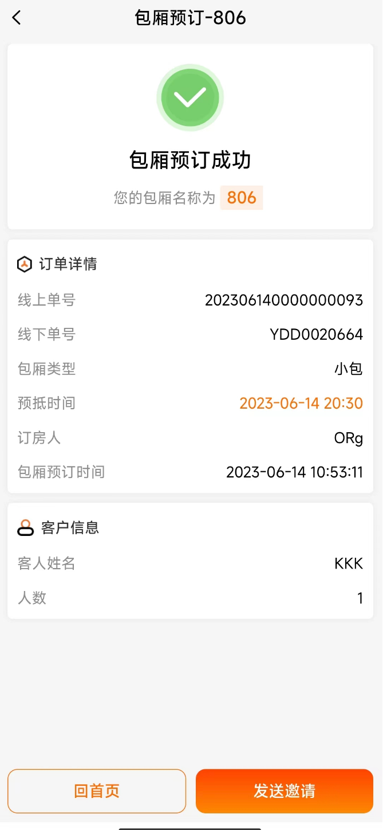
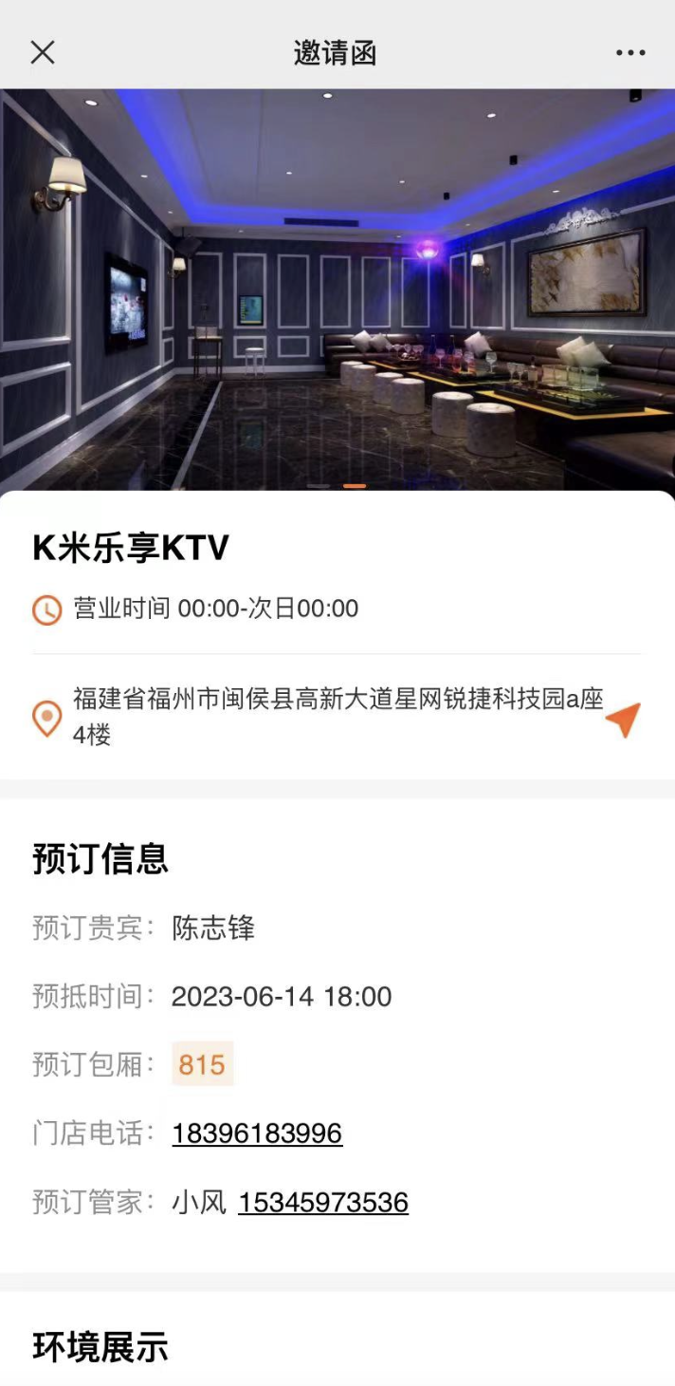
操作步骤
第三步：营销经理预订包厢，向客人发送邀请函

Slide 16
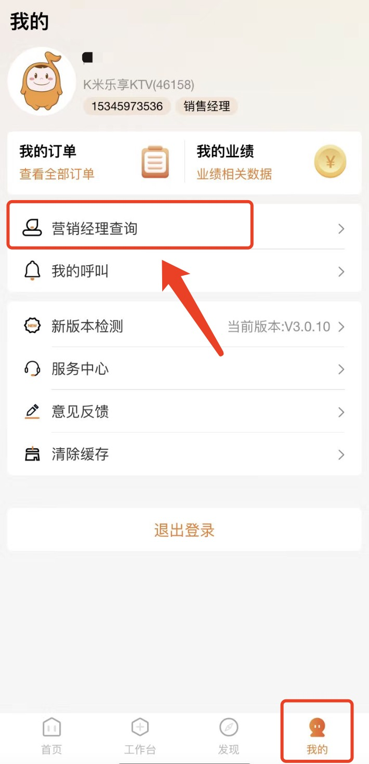
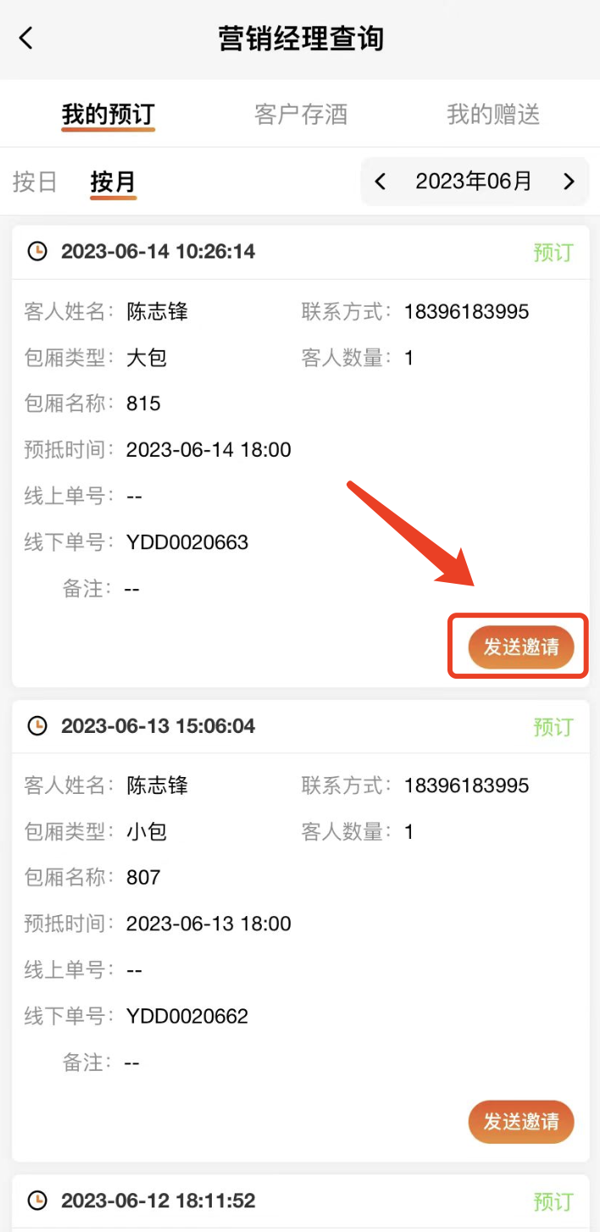
补充说明
另一个发送邀请函的入口：我的→营销经理查询→我的预订→发送邀请
①在服务员点单APP上预订后，第一时间没有发送邀请函就退出了，可在此处补发
②在商户通、管理系统操作预订，只要是挂在自己名下的都可以在此处发送邀请函

Slide 17
房态数据项显示配置

Slide 18
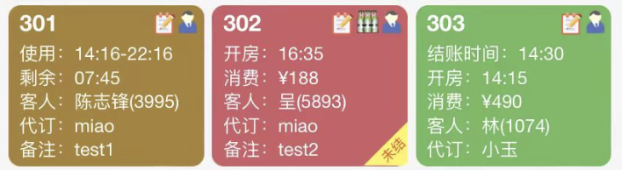
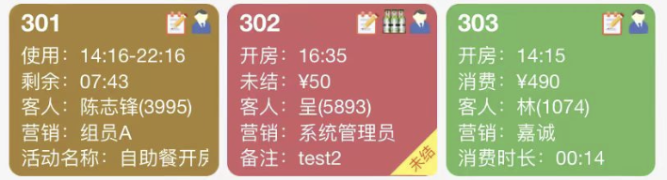
更新五 权限组——房态数据项显示配置
功能说明
房态数据项：消费、未结、营销经理、客人信息等；
支持对不同权限组 自定义配置需要展示的房态数据项
使用场景
场所需要修改某个房态所展示的数据项，或者限制某个权限组的员工不能看到某个数据项（比如服务员不能看到客人的姓名和手机号）
功能价值
更新前：之前房态展示用固定的模板，而各个场所实际经营情况不同
更新后：实现了房态数据展示的自定义，满足不同场所经营需求

Slide 19
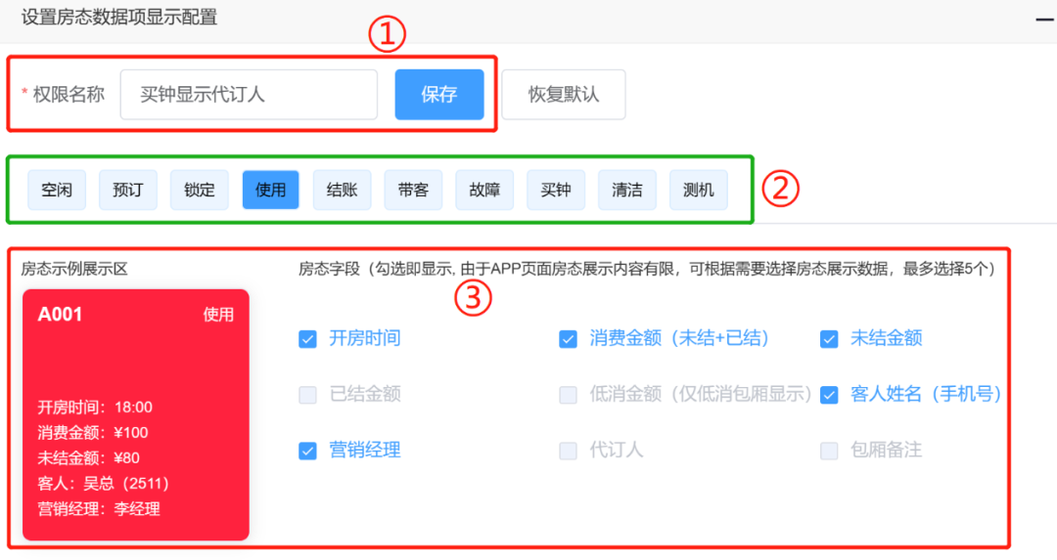
操作步骤
第一步：设置房态数据显示权限：针对不同房态，勾选要展示的内容，最多支持选择5个数据；
路径：K米智慧平台→支付→服务员点单→权限组→房态数据项显示配置→新增

Slide 20
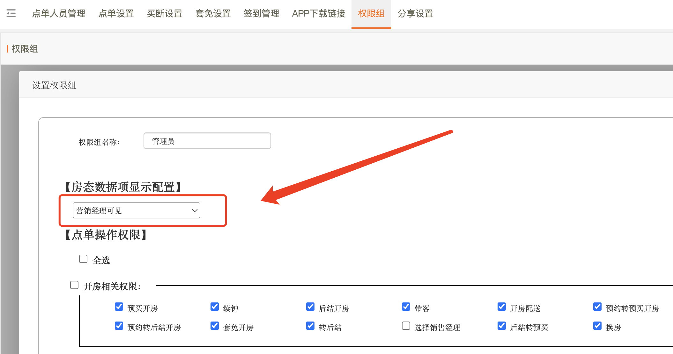
操作步骤
第二步：在权限组中，选择配置好的某一个房态数据显示权限。各权限组可以根据需求配置不同的房态数据显示权限，从而实现各类员工房态数据展示的自定义。
路径：K米智慧平台→支付→服务员点单→权限组→选择权限组编辑→房态数据项显示配置

Slide 21
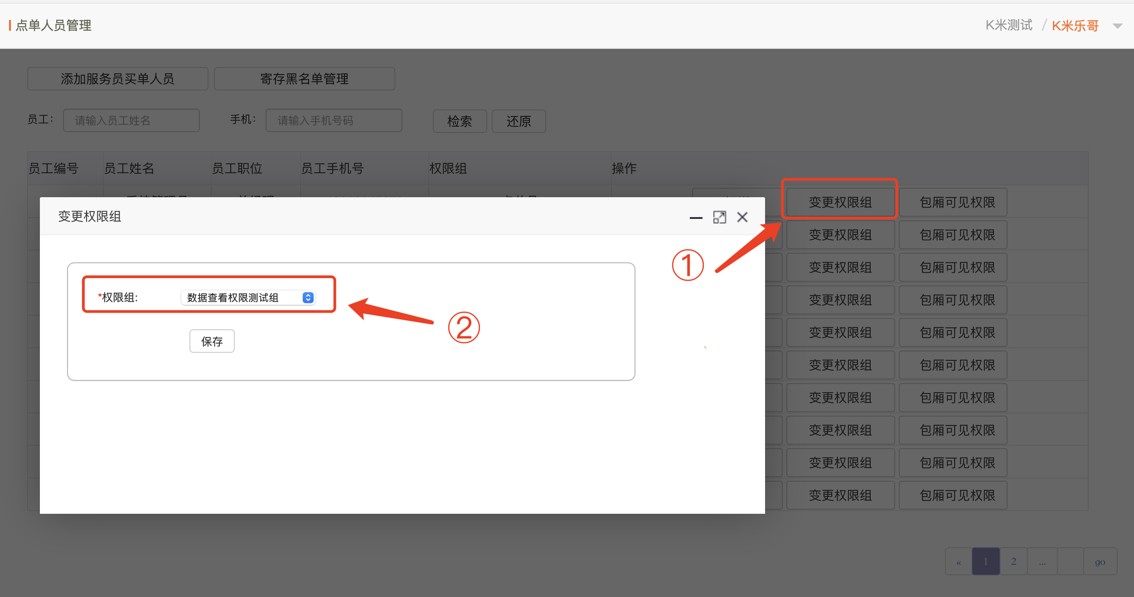
操作步骤
第三步：给员工分配权限组，然后重新登录服务员点单的账号，此时该员工能查看到的房态数据项就跟第一步配置的一样了。
路径：K米智慧平台→支付→服务员点单→点单人员管理→变更权限组

Slide 22
寄存黑名单设置

Slide 23
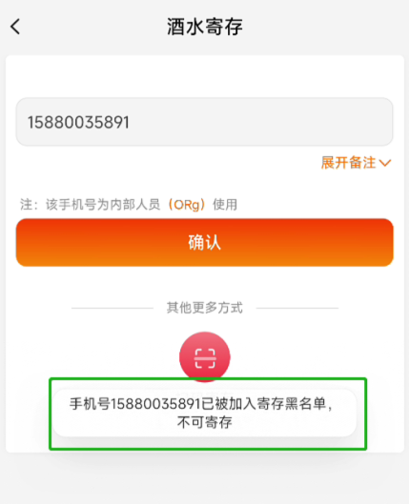
更新六 寄存黑名单设置
功能说明
可在智慧平台管理寄存黑名单，加入黑名单的手机号将不允许在服务员点单APP寄存
使用场景
场所存在黑酒的情况，比如营销经理私自将酒水寄存到自己手机号上
功能价值
更新前：只能通过人工监督，无法有效避免
更新后：通过系统干预，降低了场所人员管理难度

Slide 24
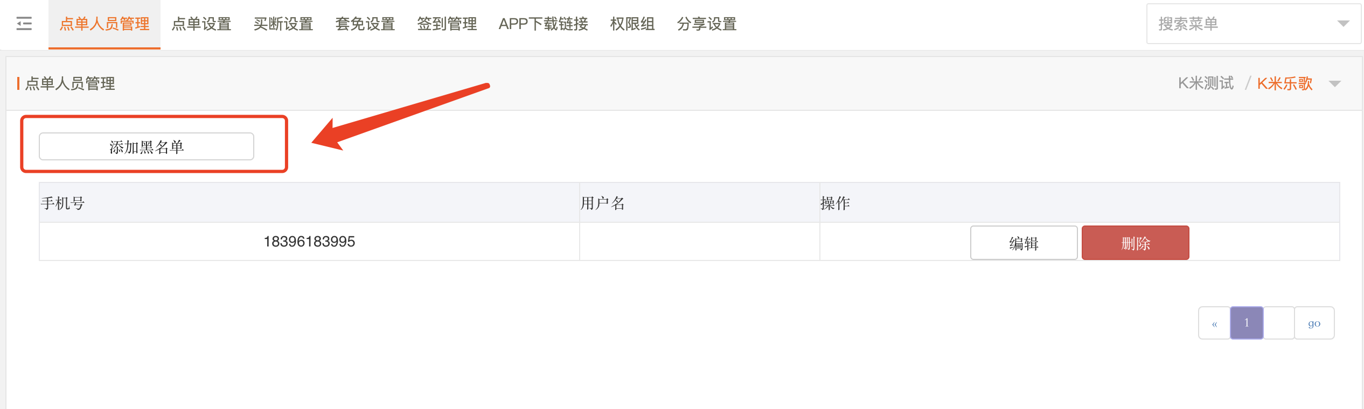
操作步骤
点单人员管理中，将不允许寄存的手机号加入黑名单；
路径：K米智慧平台→支付→服务员点单→点单人员管理→寄存黑名单管理→添加黑名单
补充说明
1、加入黑名单的手机号，只是在服务员点单APP不可寄存，其他寄存渠道都不受影响；
2、将员工手机号加入黑名单，不会影响该员工给客人的手机号寄存酒水；
3、寄存黑名单只会限制手机号的寄存功能，该手机号的酒水可以正常支取。

Slide 25
签到白名单设置

Slide 26
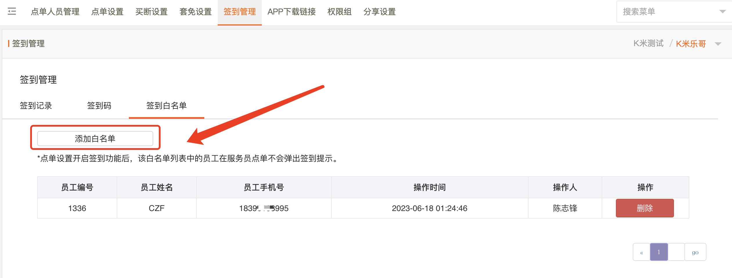
更新七 签到白名单设置
功能说明
场所使用签到功能时，可以添加部分人员（如店长）为白名单，在使用APP时不需要签到
配置方式
路径：K米智慧平台→支付→服务员点单→签到管理→签到白名单→添加白名单→选择员工

Slide 27
本机号码一键登录

Slide 28
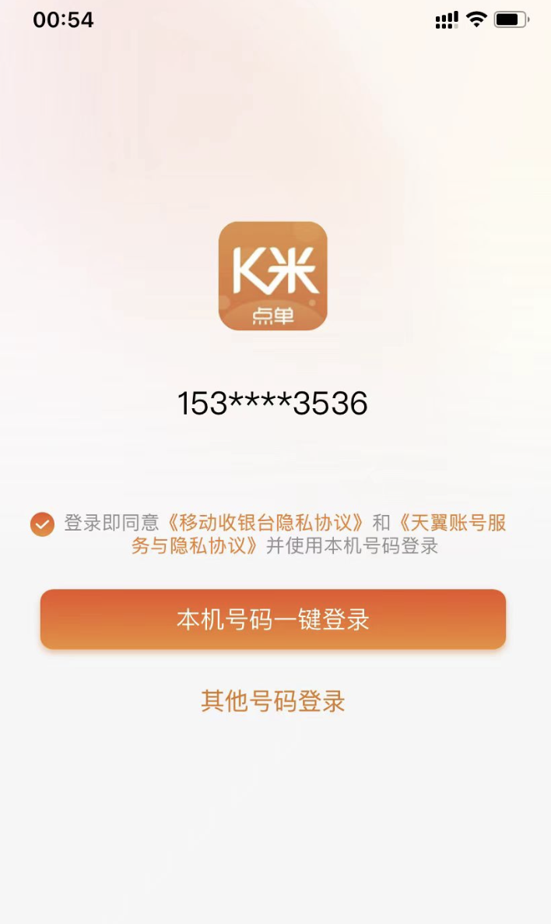
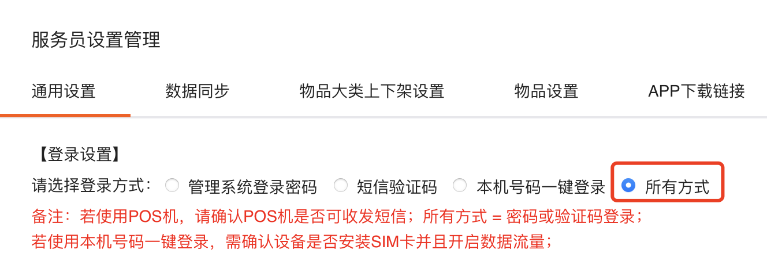
更新八 本机号码一键登录
功能说明
支持本机号码一键登录，无需密码或短信验证；
注意：需确认设备安装SIM卡，并且开启数据流量；
手机有多张卡的情况，会识别到使用流量的SIM卡
配置方式
路径：K米智慧平台→支付→服务员点单→点单设置→通用设置→登录设置推荐选择【所有方式】

Slide 29
发现页的推文和教程

Slide 30
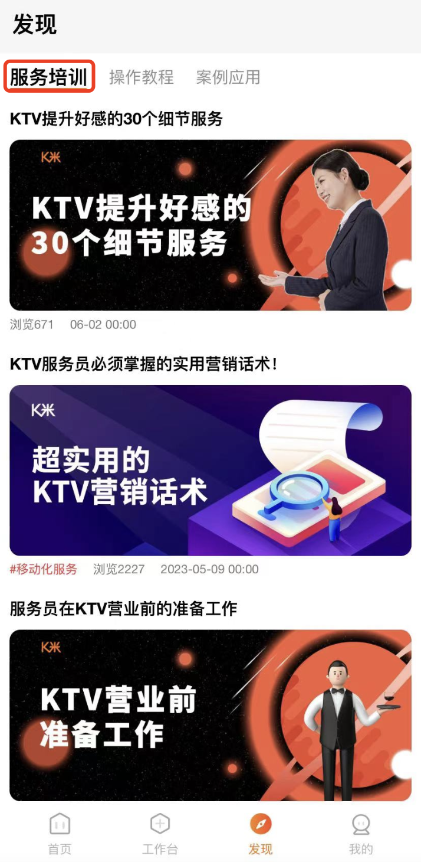
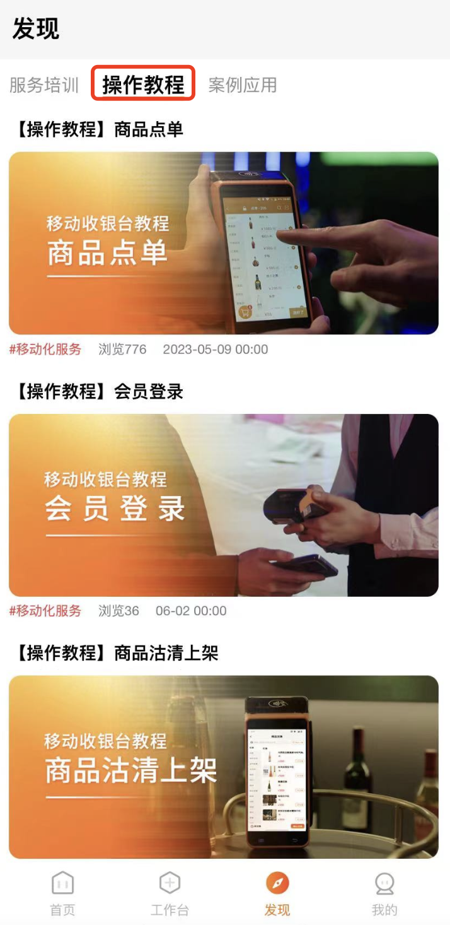
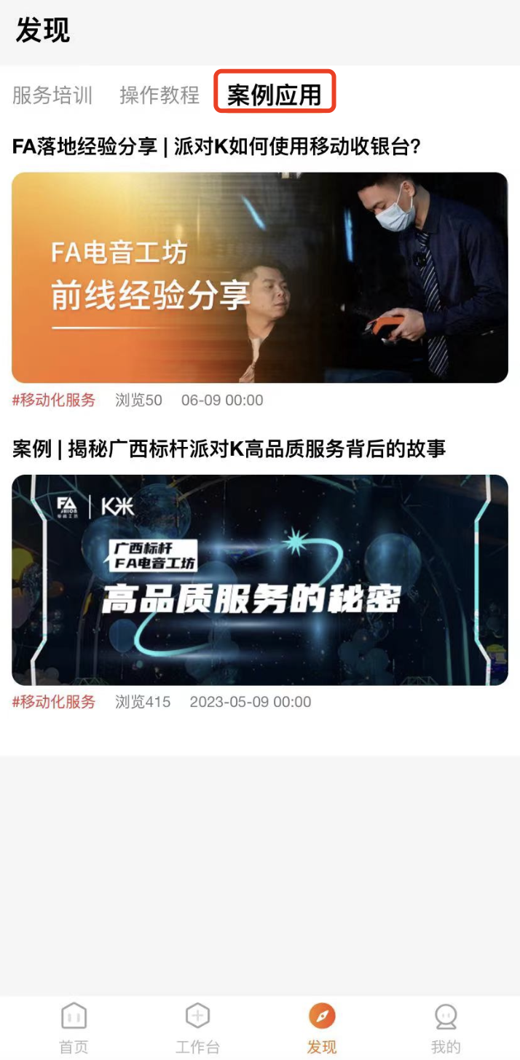
更新九 发现页的推文和教程
功能说明
服务员点单APP的发现页，会经常更新一些精选推文和产品基础教程，例如：

Slide 31
增加意见反馈/问题提交入口

Slide 32
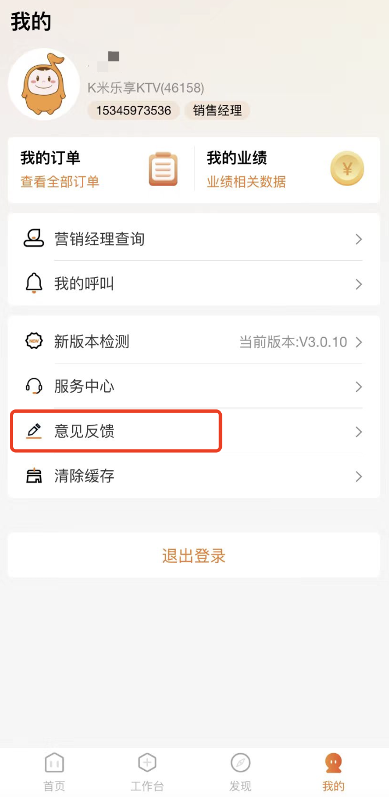
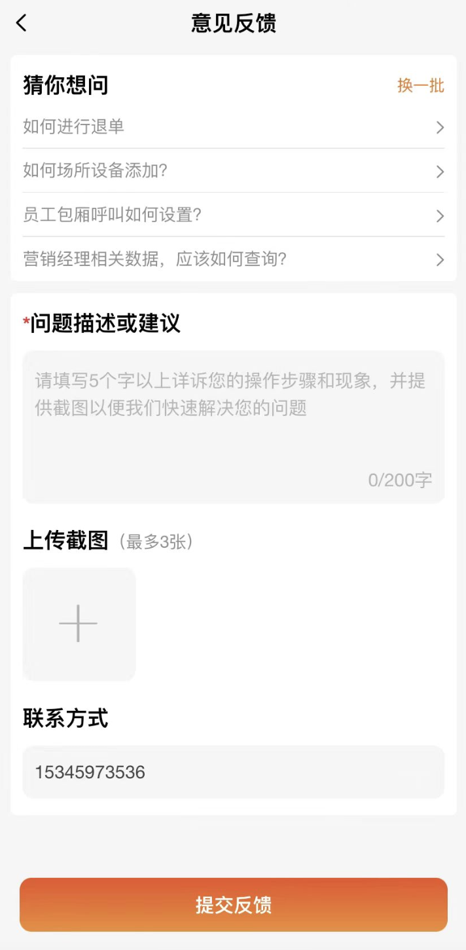
更新十 增加意见反馈/问题提交入口
功能说明
服务员点单新增了提交意见反馈的入口，商家有问题或产品建议，
都可以在这里填写，提交相关截图并留下联系方式，K米服务中心将及时对接处理

Slide 33
总结
功能点 | 功能说明&价值
商品横图展示 | 支持在点单页面展示商品的横向大图，激发客人消费欲望
会员价对比展示 | 在点单页面增加展示会员价，通过对比突出会员优惠，从而刺激新客办卡
顶部新增会员入口 | 在点单页的顶部，增加了会员的办卡、登录、充值入口，方便客人办卡充值
包厢预订邀请函 | 预订包厢后，一键生成包含预订信息和场所图片的邀请函，并通过微信分享
房态数据项显示配置 | 支持修改各权限组员工所展示的房态数据项，实现房态数据展示的自定义
寄存黑名单设置 | 支持设置不允许寄存的手机号，降低了场所寄存管理的难度，减少不必要的损失
签到白名单设置 | 开启签到功能的场所，可以设置不需要签到的服务员点单账号（如店长）
本机号码一键登录 | 支持本机号码一键登录（SIM卡需要开启流量），简化账号登录验证流程

Slide 34
THANK YOU!

